Slide 1
메모리 기반 NoSQL 이해 (Redis DB)
이협건(hglee67@kopo.ac.kr)

Slide 2
메모리 기반 NoSQL이란?
방대한 양의 데이터 처리함에 있어 처리 속도가 느린 RDBMS의 문제점을 해결하기 위해 NoSQL 기술이 등장
NoSQL 기술 적용된 DB
MongoDB, Cassandra DB, Hbase 등
짧은 시간 안에 급격하게 증가되는 데이터 처리에 있어 기존 NoSQL 방식도 처리속도의 한계가 발생함
이에 대한 대응 방법으로 메모리에 데이터를 저장하는 NoSQL 기술이 개발됨
대표적인 기술은 Redis DB

Slide 3
Redis 특징(1/2)
인-메모리(In-Memey) 기술
일반적으로 메모리를 활용한 기술들을 인-메모리 기술이라 부름
오픈 소스로 배포됨(무료)
BSD 3 License
저장 장소는 메모리
기존 NoSQL과 달리 하드디스크(HDD, SSD)가 아닌 메모리(Ram)에 저장
Redis는 메모리에 저장되기 때문에 메모리 관리가 중요
Physical Memory(Ram; 하드웨어) 이상을 사용하면 문제가 발생
예를 들어, 32Gb 램을 사용하는 서버에 32Gb 바이트 이상 저장하면, 장애 발생
실제 운영체제, 톰켓, 자바 등 다양한 소프트웨어가 메모리 용량을 사용하고 있어 100% 사용 불가능함
일반적으로 32Gb 램은 24Gb까지만 데이터 저장 공간으로 사용 권장

Slide 4
Redis 특징(2/2)
한정된 메모리 용량 이상으로 데이터 저장의 필요 할 때 해결 방안은?
예를들어, 메모리(램)이 32Gb인데 40Gb 저장하고 싶다면?
답. SWAP 사용
리눅스는 가상메모리를 SWAP으로 정의하며, 부족한 메모리의 용량을 하드디스크(HDD, SSD)로부터 용량으로 끌어와서 사용함
40Gb 데이터 저장의 경우, 메모리(Ram) : 32Gb + 하드디스크 : 8Gb
단, SWAP에 저장된 데이터는 메모리가 아닌 하드디스크에 저장되기 때문에 데이터 처리(읽기, 연산) 속도가 하드디스크 속도로 처리함
즉, SWAP에 저장된 데이터는 속도가 많이 느림
결론
임시 방편으로 SWAP을 활용해서 장애를 대처할 수 있지만, 메모리 용량보다 큰 데이터 저장은 하지 않는 것을 권장함

Slide 5
Redis 데이터 저장 구조(1/2)
다양한 데이터 구조를 저장할 수 있음
String, set, sorted-set, hashes, list
Hyperloglog, bitmap, geospatial index
Stream
저장되는 데이터 구조는 한가지만 선택가능
어떤 데이터는 String, 어떤 데이터는 list와 같이 여러가지 데이터 구조가 저장 불가
초기 DB 설계할 때 명확히 정의해야함
메모리 저장 크기 줄이는 것인 중요하기 때문에 Ziplist 인코딩이 되는 구조를 사용하는 것을 권장

Slide 6
Redis 데이터 저장 구조(2/2)
기본적으로 Collection 데이터 구조의 다양한 자료 구조를 융합해서 생성됨
Hash -> HashTable을 하나 더 사용
Sorted Set -> Skiplist와 HashTable을 이용
Set -> HashTable 사용
위의 Collection 데이터 구조들은 메모리를 많이 사용함

Slide 7

Redis 데이터 처리 방법은?
Redis DB는 싱글 쓰레드(Single Threaded)로 데이터 처리를 수행함
즉, 하나의 명령이 실행되면, 그 명령이 끝날 때까지 다른 명령은 실행되지 않고, 대기하게 됨
일반적인 서버 CPU(4코어 이상)는 단순한 get/set명령에 대해 초당 10만 TPS 처리가 가능함(CPU 성능이 좋을 수록 수치는 증가됨)
만약, 처리 시간이 오래 걸리는 명령어를 실행하면?
절대 안됨! 서비스 망함!

Slide 8
처리 시간이 긴 명령의 예
KEYS
저장된 데이터의 키 값을 모두 불러오는 명령
FLUSHALL, FLUSHDB
Redis DB에 전체 데이터베이스 정보 넣어주는 명령
Delete Collections
여러 개의 컬렉션을 삭제하는 명령
Get All Collections
전체 컬렉션 정보를 가져오는 명령

Slide 9
전체 컬렉션 데이터를 가져와야 하는 경우는?
전체 가져오는 프로그램 만들면 안됨
데이터 저장할 때, 여러 개의 Collection으로 목적에 따라 구분하여 저장
Collection마다 약 5천개 레코드 이하로 저장하도록 설계 권장

Slide 10
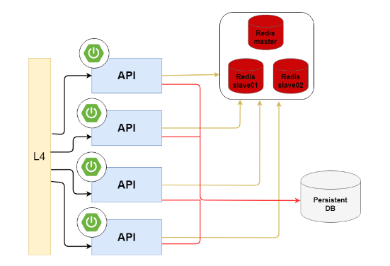
Redis DB 적용 사례
캐시 서버로 활용
네이버, 카카오, 11번가, 쿠팡, 위메프, 티몬 등 사용자 수가 많은 웹 서비스에서 모두 적용되어 운영되고 있음

Slide 11
Redis DB 잘못 적용된 예
회원 로그인 기능 구현을 위해 Oauth 사용
기존 전통적인 시스템은 웹 서버의 Session을 통해 로그인 처리를 수행함
Session은 웹 서버의 메모리에 저장되는 구조로 한번 로그인한 사용자는 그 웹서버에서만 로그인 여부를 판단할 수 있음
사용자가 많은 웹 서비스의 경우, 여러 대의 서버로 서비스를 제공하기 때문에 세션으로 로그인 처리할 수 없음
이에 대한 해결 방법으로 Oauth 기능이 나옴
Spring security oauth RedisTokenStore 이슈
사용자가 적은 서비스는 문제 없이 동작이 가능함
단, 사용자 계정이 100만명이 넘게 로그인한 경우, 처리속도의 급격한 하락으로 서비스 장애 발생

